Slide 1
Builder PAttern
Presenter: Nguyen Huu An Nhien

Slide 2
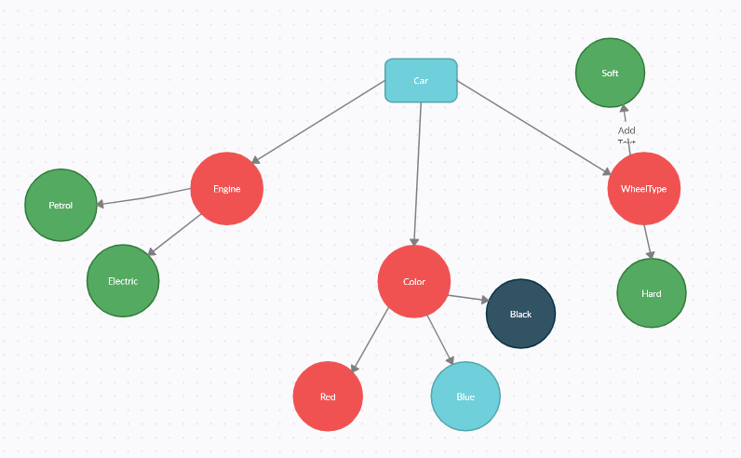
Problems
Initialize a new object with many attributes

Slide 3
Problems of factory/Abstract factory
Factory
Abstract factory
Too many arguments to pass from clients
Too complex on big objects
…

Slide 4
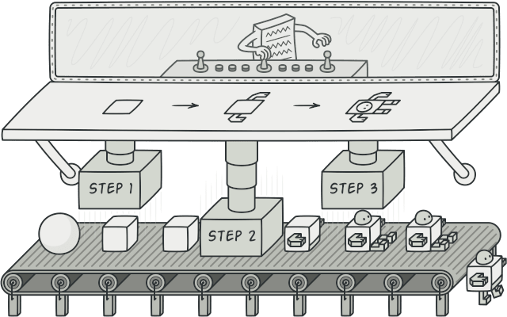
desktop web
Builder is a creational design pattern that lets you construct complex objects step by step. The pattern allows you to produce different types and representations of an object using the same construction code.
Notes:
Builder pattern là một trong những Creational pattern. Builder pattern là mẫu thiết kế đối tượng được tạo ra để xây dựng một đôi tượng phức tạp bằng cách sử dụng các đối tượng đơn giản và sử dụng tiếp cận từng bước, việc xây dựng các đối tượng đôc lập với các đối tượng khác.
Builder Pattern được xây dựng để khắc phục một số nhược điểm của Factory Pattern và Abstract Factory Pattern khi mà Object có nhiều thuộc tính.

Slide 5
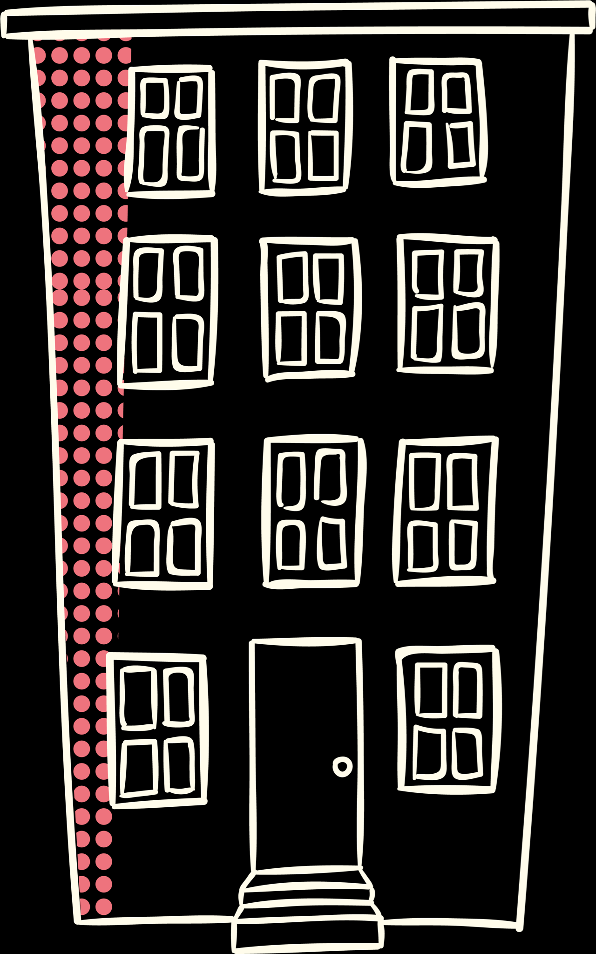
When to Use
To constructor with a long parameter list or when there’s a long list of constructors with different parameters
Build different representations of the same object
Notes:
Để khởi tạo đối tượng với nhiều params, hoặc có 1 constructor dài với nhiều param khác nhau
Để tạo nhiều thể hiện khác nhau của 1 đối tượng

Slide 6
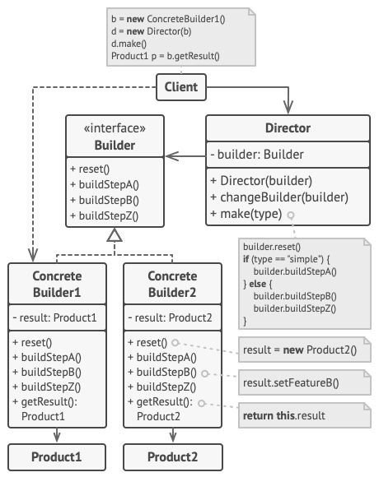
Source: refactoring.guru
Notes:
Một builder gồm các thành phần cơ bản sau:
Product : đại diện cho đối tượng cần tạo, đối tượng này phức tạp, có nhiều thuộc tính.
Builder : là abstract class hoặc interface khai báo phương thức tạo đối tượng.
ConcreteBuilder : kế thừa Builder và cài đặt chi tiết cách tạo ra đối tượng. Nó sẽ xác định và nắm giữ các thể hiện mà nó tạo ra, đồng thời nó cũng cung cấp phương thức để trả các các thể hiện mà nó đã tạo ra trước đó.
Director/ Client: là nơi sẽ gọi tới Builder để tạo ra đối tượng.

Slide 7
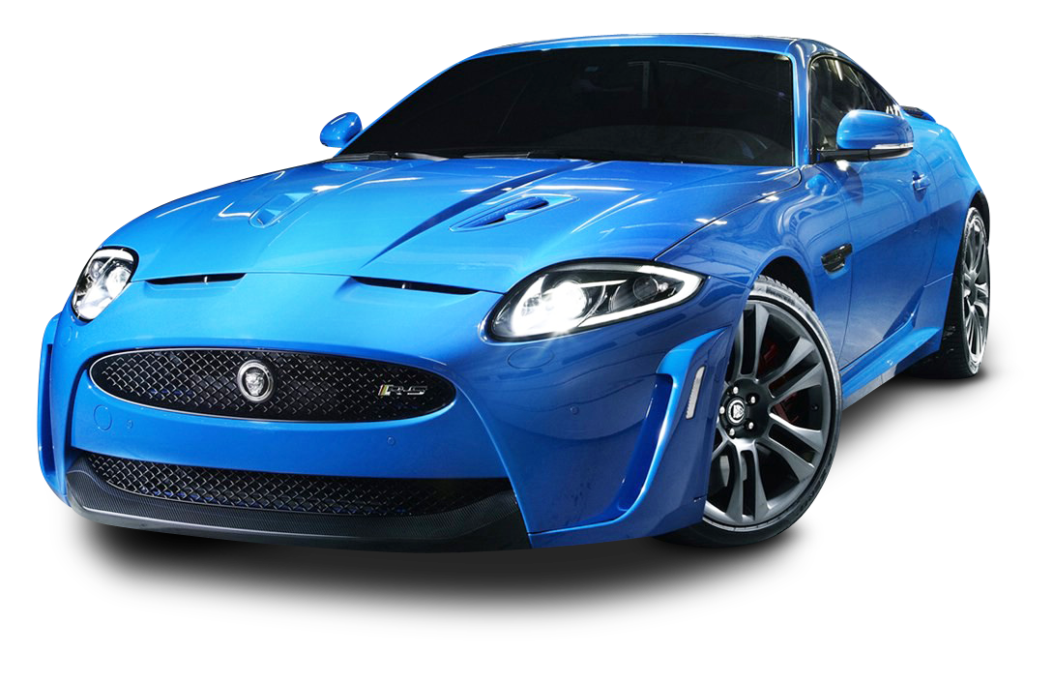
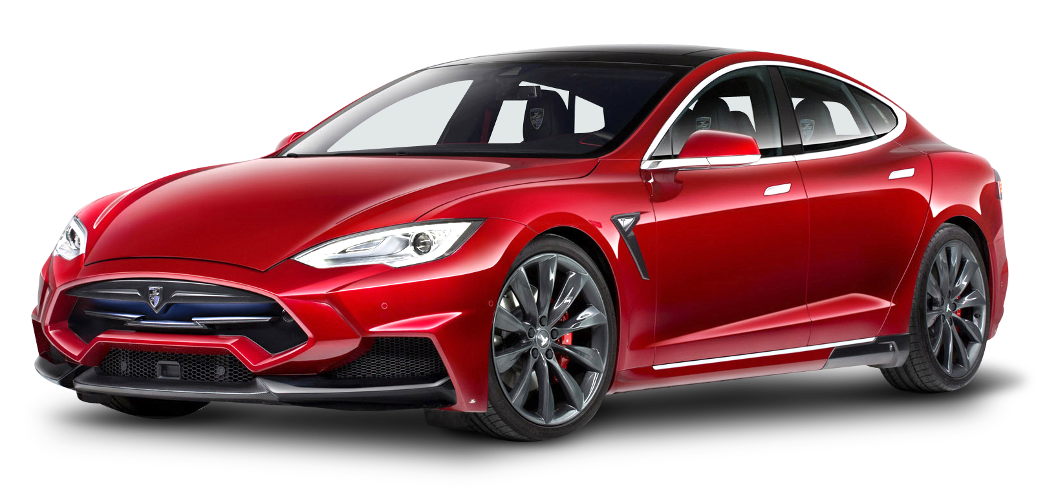
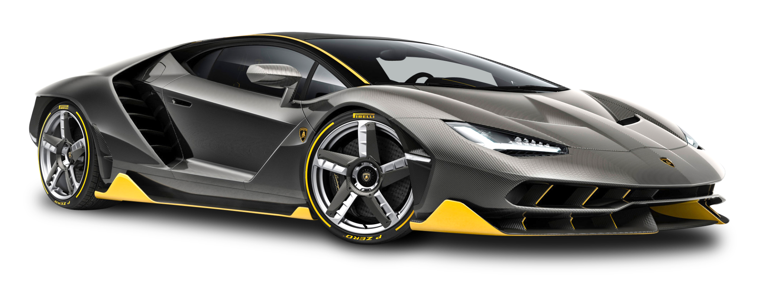
EXAMPLE
Color: RED
Wheel: SOFT
Engine: Electric
Color: BLUE
Wheel: HARD
Engine: Petrol
Color: BLACK
Wheel: SPORT
Engine: Diesel

Slide 8
DEMO
Color: RED
Wheel: SOFT
Engine: Electric
Color: BLUE
Wheel: HARD
Engine: Petrol
Color: BLACK
Wheel: SPORT
Engine: Diesel

Slide 9
PROS AND CONS
PROS | CONS
Construct object step by step | Make codebase complex
Reusability | Duplicate code
Single Responsibility Principle.
Notes:
Hỗ trợ, loại bớt việc phải viết nhiều constructor.
Code dễ đọc, dễ bảo trì hơn khi số lượng thuộc tính (propery) bắt buộc để tạo một object từ 4 hoặc 5 propery.
Giảm bớt số lượng constructor, không cần truyền giá trị null cho các tham số không sử dụng.
Ít bị lỗi do việc gán sai tham số khi mà có nhiều tham số trong constructor: bởi vì người dùng đã biết được chính xác giá trị gì khi gọi phương thức tương ứng.
Đối tượng được xây dựng an toàn hơn: bởi vì nó đã được tạo hoàn chỉnh trước khi sử dụng.
Cung cấp cho bạn kiểm soát tốt hơn quá trình xây dựng: chúng ta có thể thêm xử lý kiểm tra ràng buộc trước khi đối tượng được trả về người dùng.
Có thể tạo đối tượng immutable.
Builder Pattern có nhược điểm là duplicate code khá nhiều: do cần phải copy tất cả các thuộc tính từ class Product sang class Builder.
Tăng độ phức tạp của code (tổng thể) do số lượng class tăng lên

Slide 10
Thanks!
do you have any questions?

